Slide 1
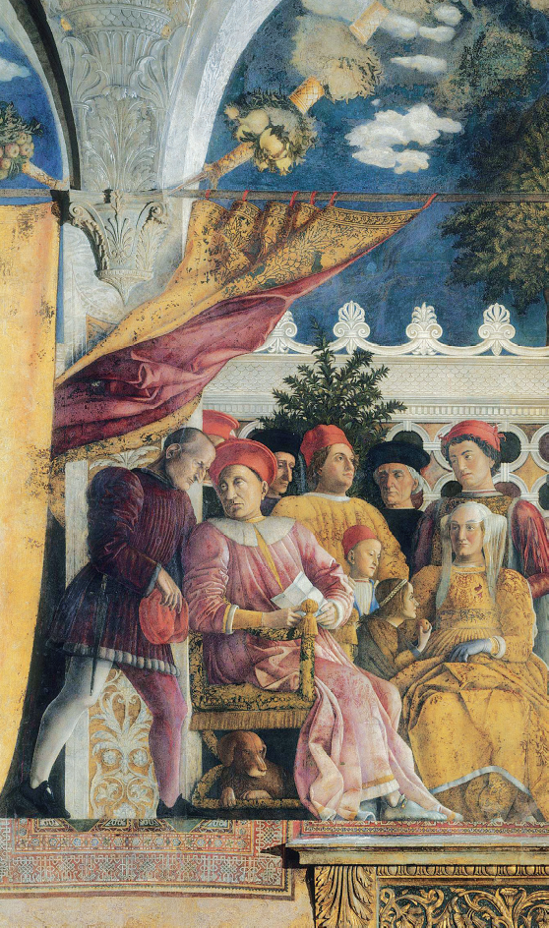
Il Basso Medioevo
Unità 2
CAPITOLO
11
L’Europa del Quattrocento
Mantova, Palazzo Ducale (Camera degli Sposi)/Opera in Pubblico Dominio
1

Slide 2
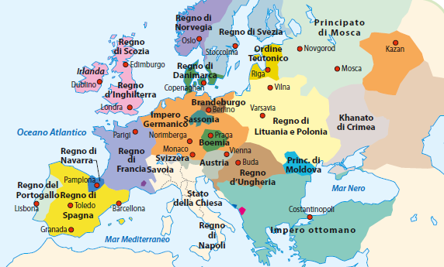
Il Basso Medioevo
Unità 2
L’Europa del Quattrocento
Capitolo 11
1. Gli Stati
STATI NAZIONALI
unificavano un intero popolo
sorsero dove c’erano poche città importanti
Gli STATI MODERNI
Francia, Inghilterra, Spagna
racchiudevano nei loro confini solo una parte della popolazione
sorsero dove c’erano tante città importanti
STATI REGIONALI
nacquero quando un sovrano, un principe o un uomo di potere riuscì a controllare il territorio
Italia, Germania
2

Slide 3
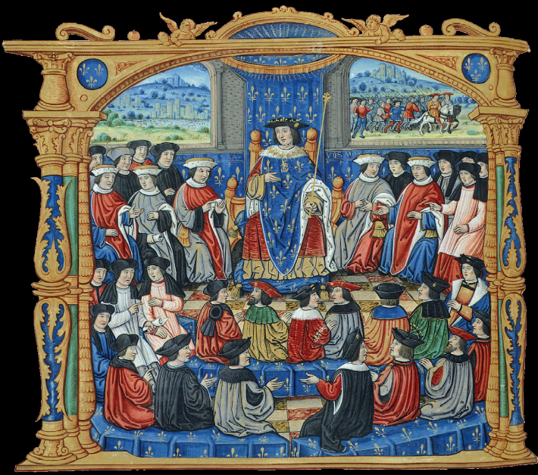
Il Basso Medioevo
Unità 2
L’Europa del Quattrocento
Capitolo 11
Gli Stati moderni
avevano le seguenti caratteristiche
avevano confini delimitati e presidiati da forze armate
avevano un sovrano con poteri amplissimi
coniavano moneta
emanavano leggi e amministravano la giustizia
avevano un esercito permanente
avevano un corpo diplomatico, con ambasciatori che rappresentavano il loro Paese presso le corti straniere
3
Nantes, Musée Dobrée/Opera in Pubblico Dominio

Slide 4
Il Basso Medioevo
Unità 2
L’Europa del Quattrocento
Capitolo 11
PORTOGALLO
aveva un territorio povero e poco fertile
cercò nuove ROTTE COMMERCIALI sull’ATLANTICO
con il contributo significativo del principe
ENRICO IL NAVIGATORE
la regina Isabella di Castiglia sposò il re Ferdinando d’Aragona
nel 1469
SPAGNA
nel 1492
nacque il REGNO DI SPAGNA
completato con la conquista del Regno di Granada
FRANCIA
dopo la vittoria ottenuta nella Guerra dei cent’anni
completò l’unificazione con l’acquisizione della Borgogna, la Franca Contea, la Piccardia e la Provenza
era uno Stato ricco
con un esercito forte
ma non aveva una flotta
4

Slide 5
Il Basso Medioevo
Unità 2
L’Europa del Quattrocento
Capitolo 11
tra il 1455
e il 1485
INGHILTERRA
dopo la sconfitta nella Guerra dei cent’anni
fu devastata dalla guerra civile
la GUERRA DELLE DUE ROSE
tra due casate che si contendevano il potere
stemma con rosa bianca
YORK
LANCASTER
stemma con rosa rossa
Riccardo III di York fu sconfitto da ENRICO VII TUDOR
Enrico VII Tudor era erede della casata dei Lancaster
ENRICO VII divenne re
sposò una discendente degli York
governò con saggezza
proibì ai nobili di avere eserciti personali
regnò in accordo con il Parlamento
stabilì che chiunque avesse commesso un reato grave, sarebbe stato processato e condannato
5

Slide 6
Il Basso Medioevo
Unità 2
L’Europa del Quattrocento
Capitolo 11
era composto da più
di 200 Stati
l’imperatore aveva un potere concreto solo sui territori che amministrava direttamente
fu illustre MASSIMILIANO d’ASBURGO
IMPERO
nel 1291
nel corso del Trecento
CONFEDERAZIONE SVIZZERA
nacque dall’unione dei cantoni Uri, Svitto e Unterwalden
si aggiunsero altri cantoni
si rafforzò grazie alla potenza dell’esercito
REGNO DI UNGHERIA
dovette affrontare la minaccia dei Turchi e dei Mongoli
AREA BALTICA
molte città facevano parte della LEGA ANSEATICA
che non divenne mai uno Stato
i Regni di Danimarca, Norvegia e Svezia
avevano poco peso politico
il Regno di Polonia e Lituania
era la maggiore potenza dell’Europa orientale
6

Slide 7
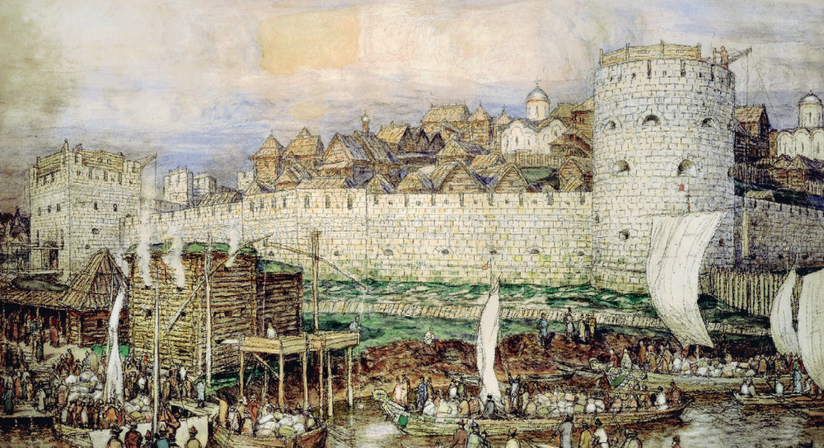
Il Basso Medioevo
Unità 2
L’Europa del Quattrocento
Capitolo 11
tra il 1100 e il 1250
RUSSIA
era stata in parte occupata dai Mongoli
tra il 1478 e il 1480
IVAN III IL GRANDE
signore del Principato di Mosca
cacciò i Mongoli e si proclamò ZAR DI TUTTE LE RUSSIE
si considerava erede dell’Impero romano e dell’Impero bizantino
Mosca, Museo di Mosca/Opera in Pubblico Dominio
7

Slide 8
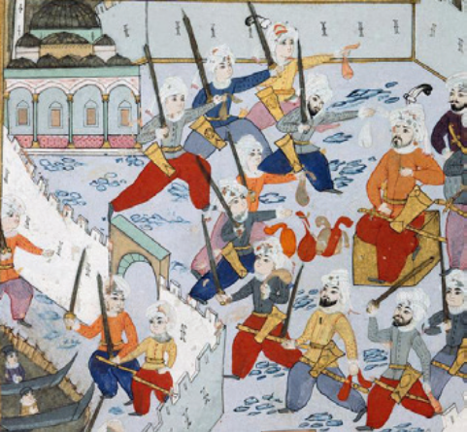
Il Basso Medioevo
Unità 2
L’Europa del Quattrocento
Capitolo 11
2. La caduta di Costantinopoli
Nel 1310
che si era convertito all’islam nel X secolo
I TURCHI
popolo nomade dell’Asia Orientale
guidati da Othman
da cui OTTOMANI
fondarono uno Stato nella penisola anatolica
TURCHIA
Istanbul, Topkapi Sarayi Museum Library/Opera in Pubblico Dominio
sottraendo territori all’Impero bizantino
che si sentiva minacciato e chiese aiuto al papa e a tutta la cristianità
risposero solo i SERBI
nel 1402
nel 1389
occuparono la Bulgaria
che furono massacrati nella battaglia della piana
dei Merli
nel 1431
occuparono l’Albania
nel 1446
occuparono la Grecia
8

Slide 9
Il Basso Medioevo
Unità 2
L’Europa del Quattrocento
Capitolo 11
Il 6 aprile 1453
l’esercito ottomano
del sultano MAOMETTO II
ASSEDIÒ COSTANTINOPOLI
il 29 maggio 1453
LA CITTÀ CADDE
le mura furono abbattute dai cannoni
dopo mille anni di storia l’Impero romano d’Oriente cessò di esistere
il Mediterraneo non fu più uno spazio di comunicazione e traffico tra Europa e Asia
fu la fine di un’epoca
le conquiste proseguirono
fu occupata la Crimea, e la piazzaforte di Caffa fu strappata a Genova
fu completata la conquista della Grecia e delle isole del mar Egeo
fu occupata Otranto, in Puglia
altre conquiste avvennero in seguito con i successori di Maometto II: Bayasid II, Solimano e Solimano II il Magnifico
9

Slide 10
Il Basso Medioevo
Unità 2
L’Europa del Quattrocento
Capitolo 11
3. Un mondo che cambia
Nell’Alto Medioevo
l’attenzione delle persone era concentrata sulla religione
sulla via da seguire per la salvezza della propria anima
nel corso del Basso Medioevo
ci fu un CAMBIAMENTO DI MENTALITÀ
ci si orientò anche anche verso
valori immediati e terreni
si cercava di DARE UN SENSO ALLA VITA, migliorandola e rendendola più accettabile
tra il 1400 e il 1480
il progredire delle conoscenze
generò una NUOVA VISIONE DEL MONDO
10

Slide 11
Il Basso Medioevo
Unità 2
L’Europa del Quattrocento
Capitolo 11
Dalla fine del Duecento
nacque l’esigenza di MISURARE IL TEMPO CON PRECISIONE
da parte dei borghesi
per i quali il tempo era denaro
fu introdotto
l’OROLOGIO MECCANICO
Dal 1250
la MEDICINA tornò a considerare le conoscenze degli antichi greci e romani
si ritornò a dare importanza all’osservazione dei sintomi e alla formulazione di diagnosi accurate
Tra il 1350 e
il 1400
si sviluppò un movimento che influenzò gli studi e la cultura
prima in Italia e poi in Europa
fu riscoperta la tradizione greca e latina
si affermò un nuovo metodo di insegnamento basato sul libero dialogo tra maestro e allievo
interprete di questa mentalità fu il filosofo NICCOLÒ CUSANO
11

Slide 12
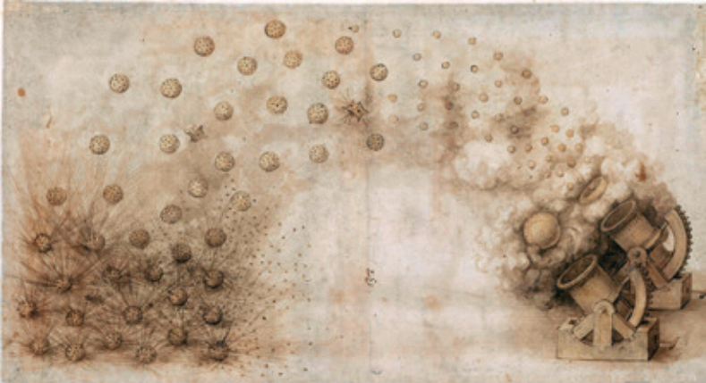
Il Basso Medioevo
Unità 2
L’Europa del Quattrocento
Capitolo 11
Tra il 1300 e il 1400
introduzione della polvere da sparo
furono introdotte le
ARMI DA FUOCO
in seguito a
progressi nella lavorazione del ferro
scompaginavano i battaglioni di fanti e le cariche di cavalleria
prima i cannoni
cambiarono il modo di fare la guerra
abbattevano le mura delle città durante gli assedi
poi i fucili
in grado di bucare le armature
12
Milano, Veneranda Biblioteca Ambrosiana/Opera in Pubblico Dominio

Slide 13
Il Basso Medioevo
Unità 2
L’Europa del Quattrocento
Capitolo 11
Nel XV secolo
iniziarono i primi viaggi fuori dal Mediterraneo
i Portoghesi furono i primi a esplorare le coste africane
nell’oceano Atlantico
grazie ad alcuni elementi
fu perfezionata la bussola
il timone fu reso più maneggevole
si progettarono nuove vele e navi, adatte al mare aperto
le carte nautiche divennero più precise
si diffusero notizie sull’oro presente nell’Africa subsahariana e sulle spezie dell’India
dopo la conquista di Costantinopoli, l’ultimo tratto della Via della seta passò sotto il controllo turco
le merci divennero più costose
si cercarono nuove rotte per
AGGIRARE LA PRESENZA TURCA
13

Slide 14
Il Basso Medioevo
Unità 2
L’Europa del Quattrocento
Capitolo 11
Dal 1425
da alcuni artisti come FILIPPO BRUNELLESCHI, MASACCIO, PAOLO UCCELLO e DONATELLO
fu introdotta la RAPPRESENTAZIONE PROSPETTICA IN PITTURA
in Italia
permetteva di RAFFIGURARE CORRETTAMENTE LA REALTÀ
altezza
nelle sue tre dimensioni
larghezza
profondità
Nel 1455
l’artigiano JOHANN GUTENBERG produsse un libro (una Bibbia)
a Magonza, in Germania
stampato con la tecnica dei CARATTERI MOBILI
la stampa ebbe grande successo
si diffuse in tutta Europa
ebbe enormi conseguenze sulla cultura e sulla società dell’epoca
fece circolare rapidamente idee e conoscenze
14

